Slide 1
Муниципальное бюджетное образовательное учреждение
средняя общеобразовательная школа № 44
Сургутский музей истории народного образования (СМИНО)
Флегонт Показаньев.
Дела и память не уходят в отставку
Маслакова Антонина Ивановна, руководитель СМИНО;
Шулаева Анна Николаевна, учитель истории МБОУ СОШ № 44
Сургут, 2020

Slide 2
«Чтобы любить Родину, надо её знать, надо изучать её историю» Флегонт Показаньев
1.Участие сургутян в Великой Отечественной войне 1941-1945гг. Общая справка.
2.Участие в ВОВ Флегонта Показаньева.
3. Послевоенная деятельность Ф. Я. Показаньева.
4. Роль личности Ф. Я. Показаньева в истории города, формировании высокого духа патриотизма у учащихся сургутских школ.

Slide 3
Сургутяне в годы Великой Отечественной войны 1941-1945 гг.
«С сургутской пристани в годы Великой Отечественной войны ушли на фронт 2615 наших земляков. 1240 из них не вернулись. Вечная им Слава!»
Эти слова высечены на памятнике, открытого после реконструкции (по инициативе И.П. Захарова) 6 мая 2005г. на набережной им. О.Д. Марчука
(в районе речного вокзала).
Изначально памятник был
установлен в 1945 г.

Slide 4
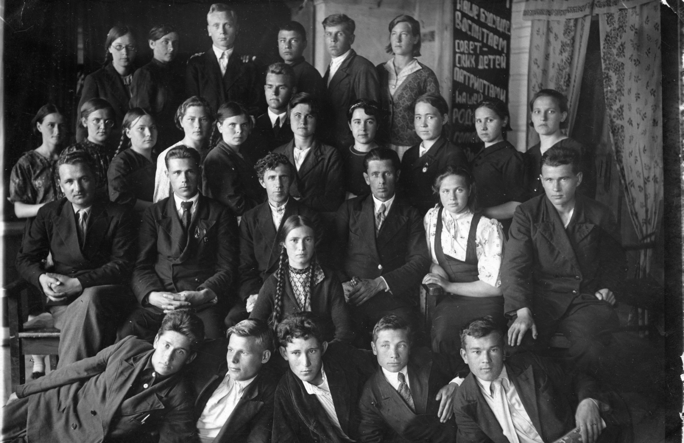
Выпуск Сургутской средней школы 1941 года
I ряд:
Артемьев Василий
Поспелов Иван
Голошейкин Борис
Кулаков Андрей
Захаров Геннадий (погиб)
II ряд:
… - учитель
Дрыгалев Валентин Михайлович,
завуч школы (погиб)
Знаменский Аркадий Степанович
Маркова Анна
Русских А.В. - учитель
Денисова Анна
Тогушаков Михаил
III ряд:
Бердюгина Евгения
Кузнецова Клавдия
Вагина Валентина
Епанчинцева Клавдия
Зырянова Зинаида
Подин Иван
Медведева ….
Горбунова…
Ботникова Александра
Федорова Анна
Щепеткина Татьяна
IV ряд:
Усольцева Екатерина
Мамина Наталья
Шабурников Георгий
Показаньев Флегонт
Первушин Михаил
Фирсова Галина
Сургут, июнь 1941 г.

Slide 5
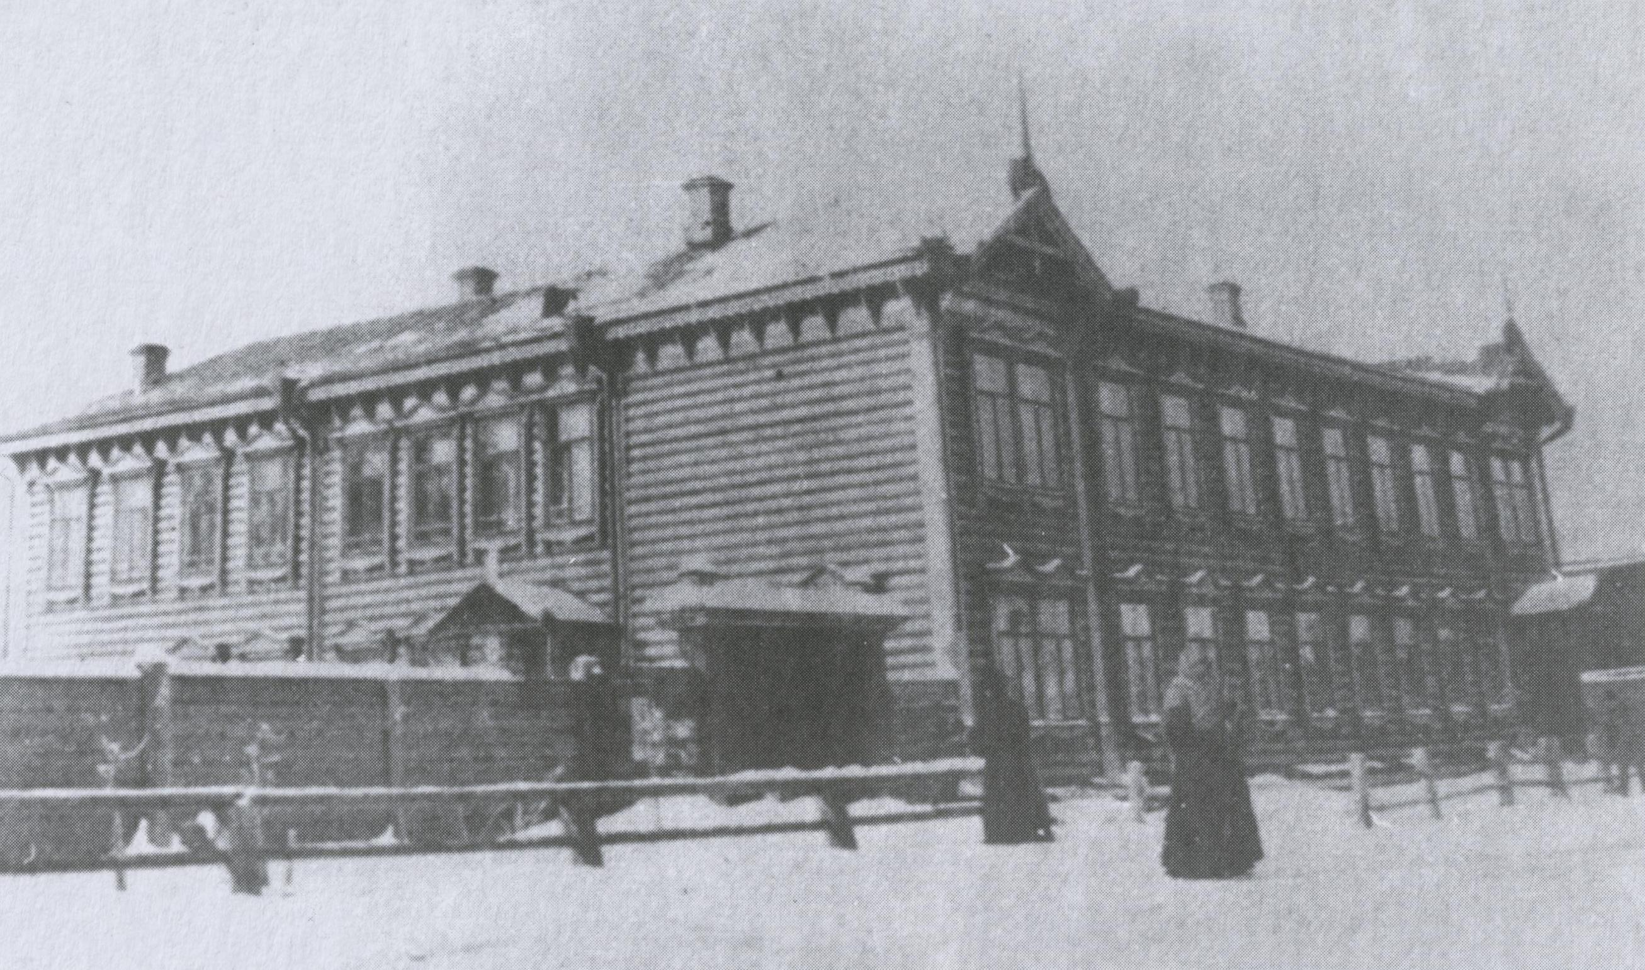
Показаньев Ф.Я. в первый год войны
С. Сургут
Город Тобольск
Показаньева Ф.Я. - до ноября 1941г. - студент историко-филологического факультета Омского педагогического института им. А.М. Горького в г. Тобольске. С ноября 1941г. - по февраль 1942 г. работал по направлению учителем русского языка в Карбановской НСШ Ярковского района Тюменской области.
Аттестат зрелости Показаньева Ф.Я.

Slide 6
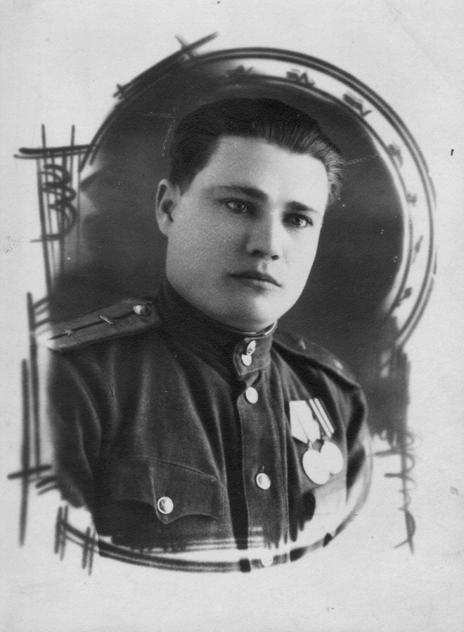
Солдат Великой Отечественной войны 1941-1945 гг.
3 марта 1942 г. Показаньев Ф.Я. Ярковским райвоенкоматом Тюменской области был призван в ряды Красной Армии.
С 1942 г. состоял в рядах ВЛКСМ (Всесоюзный Ленинский коммунистический союз молодёжи).
С 1944 г. – по 1996 г. в рядах КПСС (коммунистическая партия Советского Союза).

Slide 7
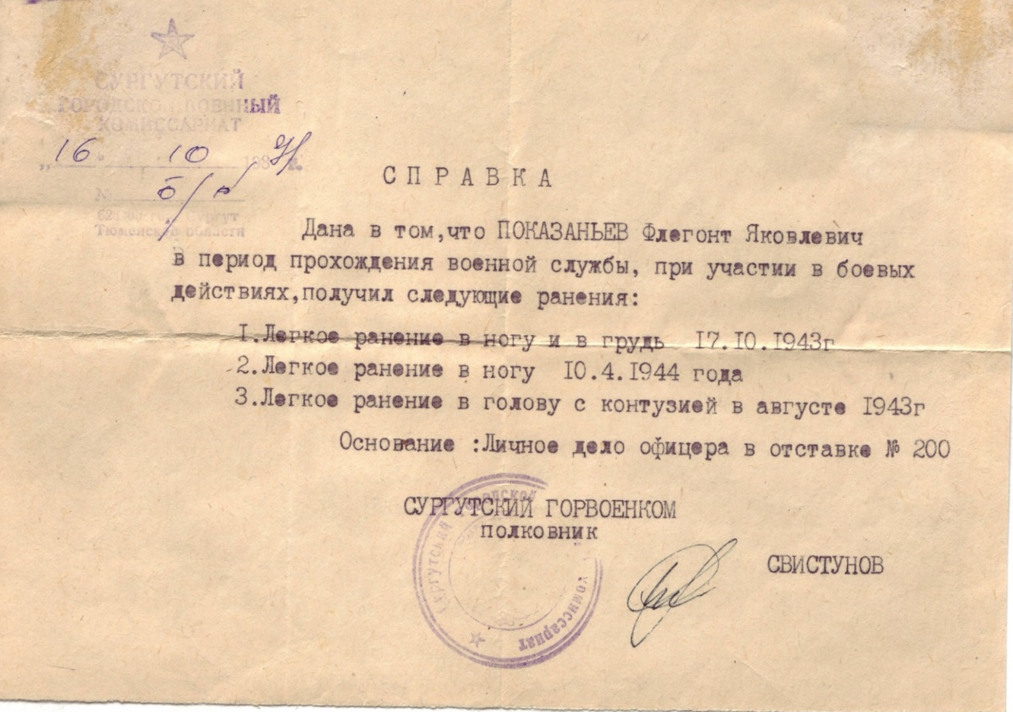
Участвовал в освобождении Донбасса, Северной Таврии, Крыма, Литвы
в составе 33-й и 87-й стрелковых дивизий, второй Гвардейской Армии на Южном, 4-м Украинском, 1-м Прибалтийском фронтах.
Гвардии сержант Показаньев на войне был сапёром, разведчиком, миномётчиком.
Трижды был ранен.

Slide 8
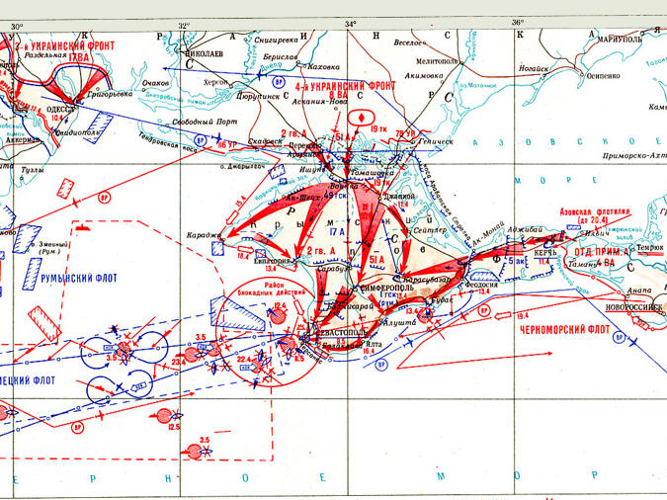
Крымская операция
Карта

Slide 9
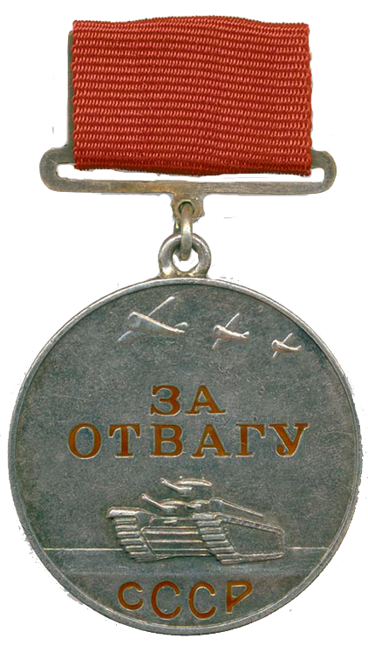
Из Приказа № 10/н от 20 апреля 1944 г.
о награждении медалью «За отвагу»
«Гвардии сержант Показаньев Флегонт Яковлевич, минометчик минроты 82-х миллиметровых минометов 3-го стрелкового батальона 264 гвардейского стрелкового полка 87 гвардейской стрелковой дивизии, 10 апреля при прорыве Ишуньских укреплений Крымской АССР точной наводкой подавил из своего миномета огонь станкового пулемета противника и разрушил ДЗОТ, где он находился, 11 апреля 1944 года были подавлены 2 огневые точки и уничтожено до 30 гитлеровских солдат.
12 апреля 1944 года при форсировании реки Чатырлык т. Показаньев выдвинулся вперед и корректировал огонь минометов поддерживающих стрелковые подразделения. Минометчики подавили огневые точки врага и обеспечили успешное продвижение вперед».

Slide 10
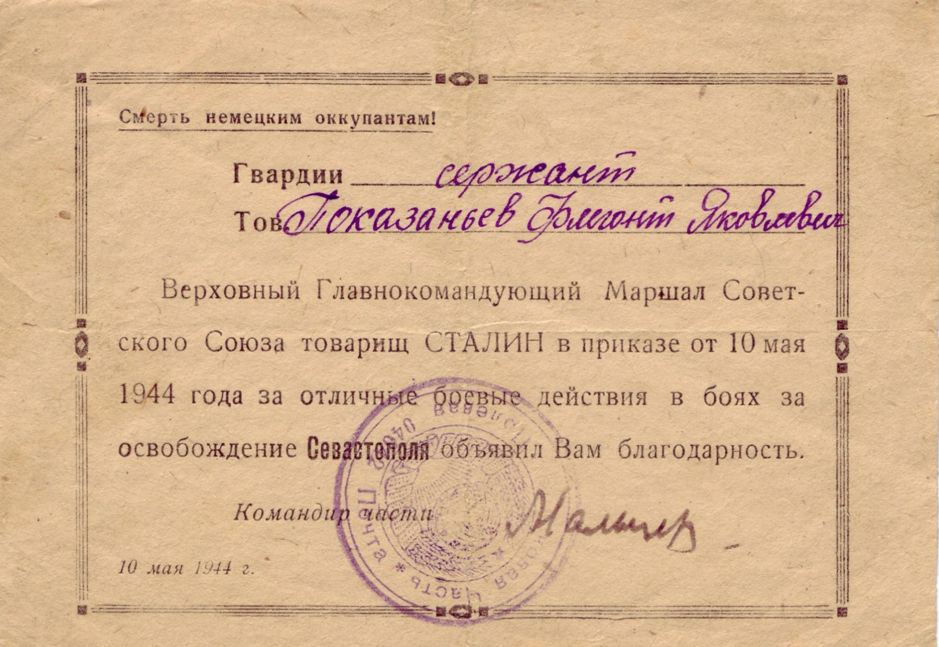
Благодарность Верховного Главнокомандующего
Маршала Советского Союза товарища Сталина
10 мая 1944 г.

Slide 11
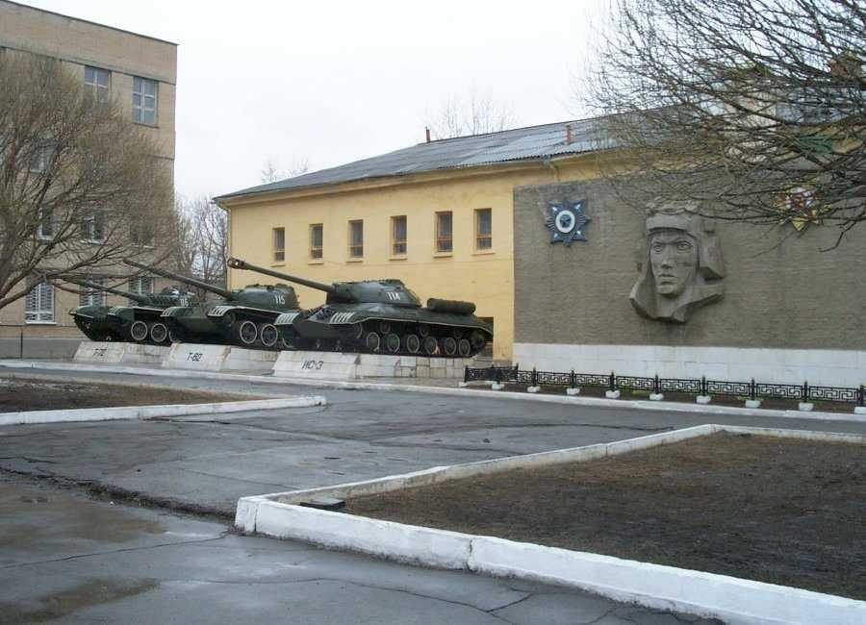
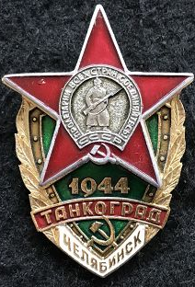
Учёба в Челябинском танковом училище
В августе 1944г. Показаньев Ф.Я. из Литвы был направлен на учёбу в Челябинское танковое училище. В декабре 1945 года успешно окончил его.

Slide 12
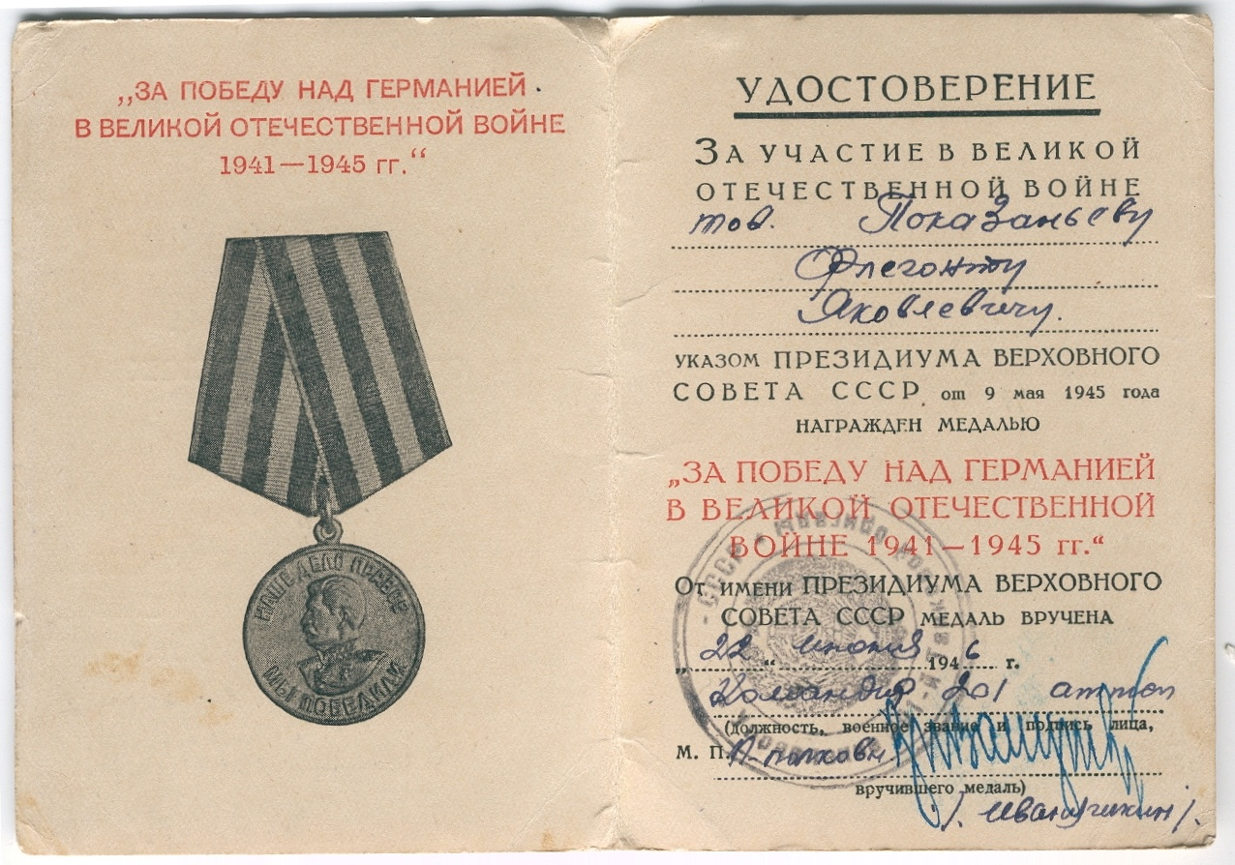
Награжден медалью «За победу над Германией в
Великой Отечественной войне 1941-1945 гг.», 1946 г.

Slide 13
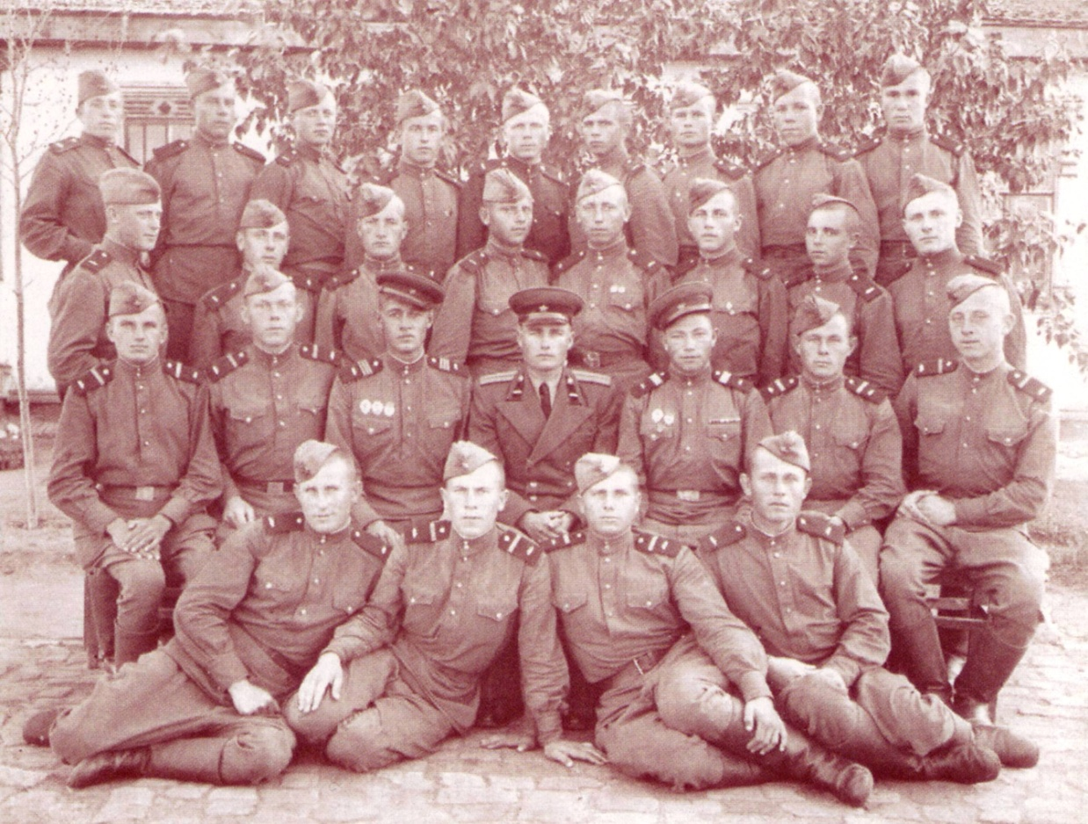
Служба в Забайкальском военном округе декабрь 1945 г. - сентябрь1957 г.
Должности Показаньева Ф.Я.:
командир танкового взвода,
командир танковой роты,
помощник начальника штаба танкового батальона.
В 1950 г. Показаньев Ф.Я. с отличием окончил дивизионную партийную школу.

Slide 14
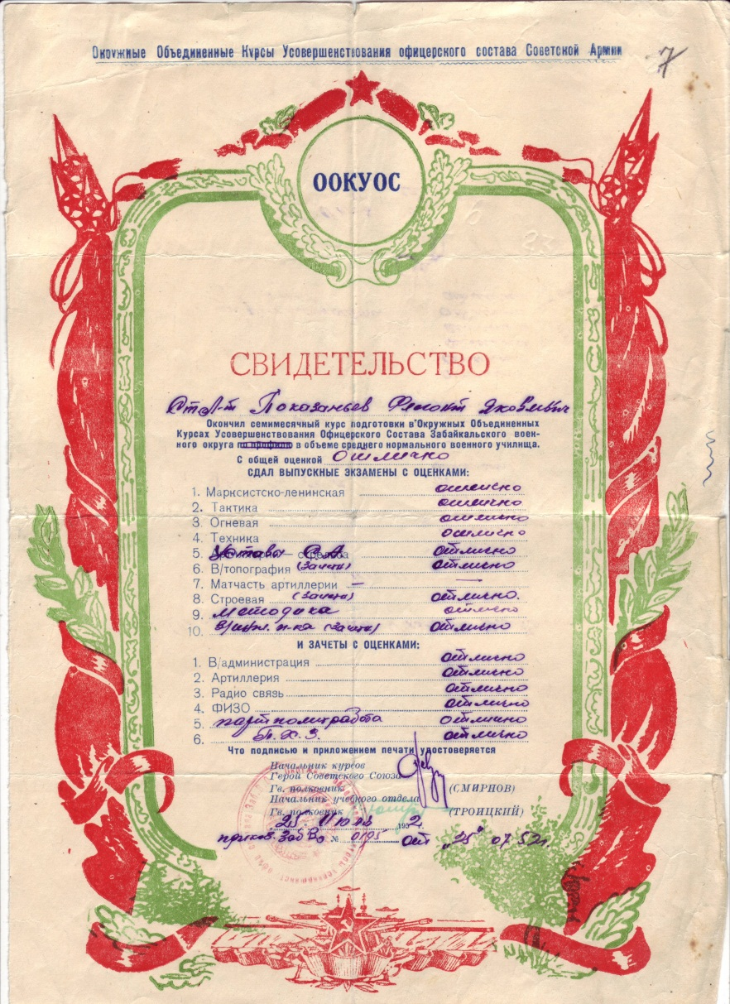
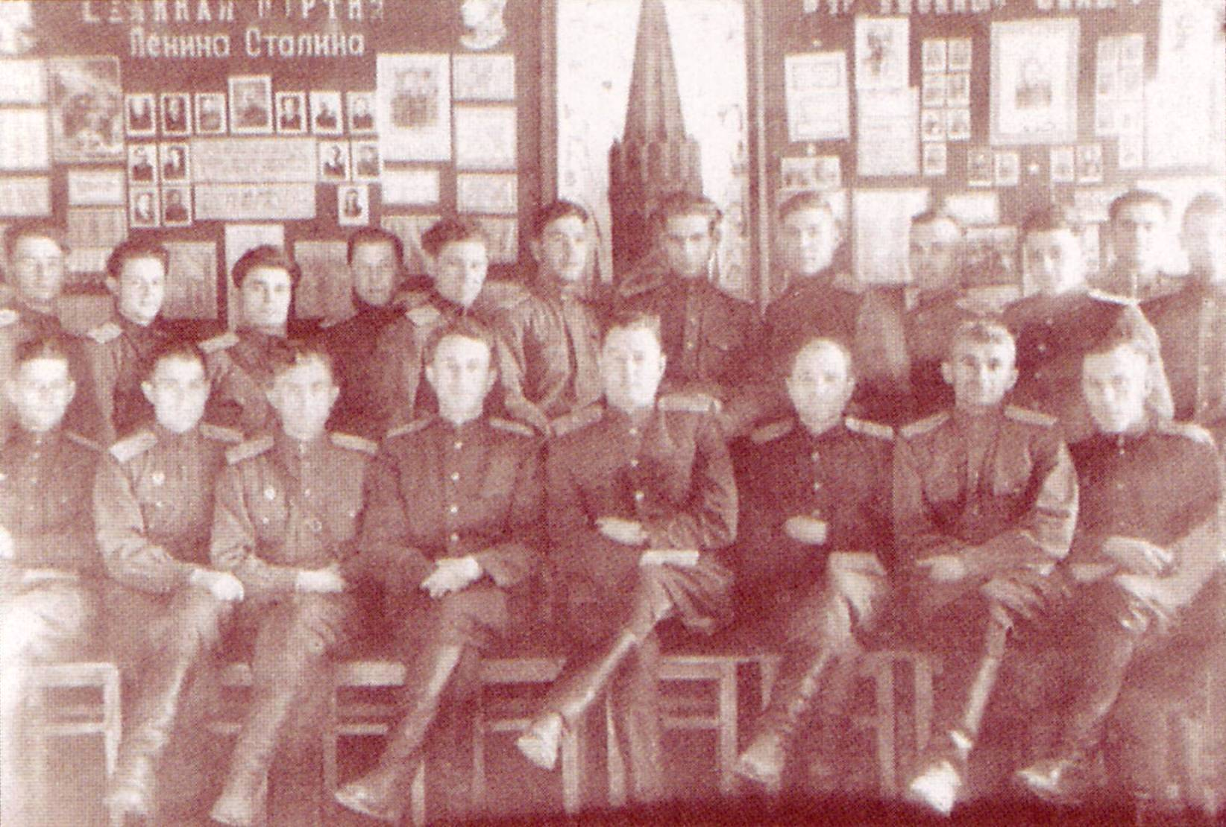
Курсы усовершенствования офицерского
состава Забайкальского военного округа
Свидетельство старшего лейтенанта Показаньева Ф.Я. об окончании курсов с отличием, 25.07.1952 г.

Slide 15
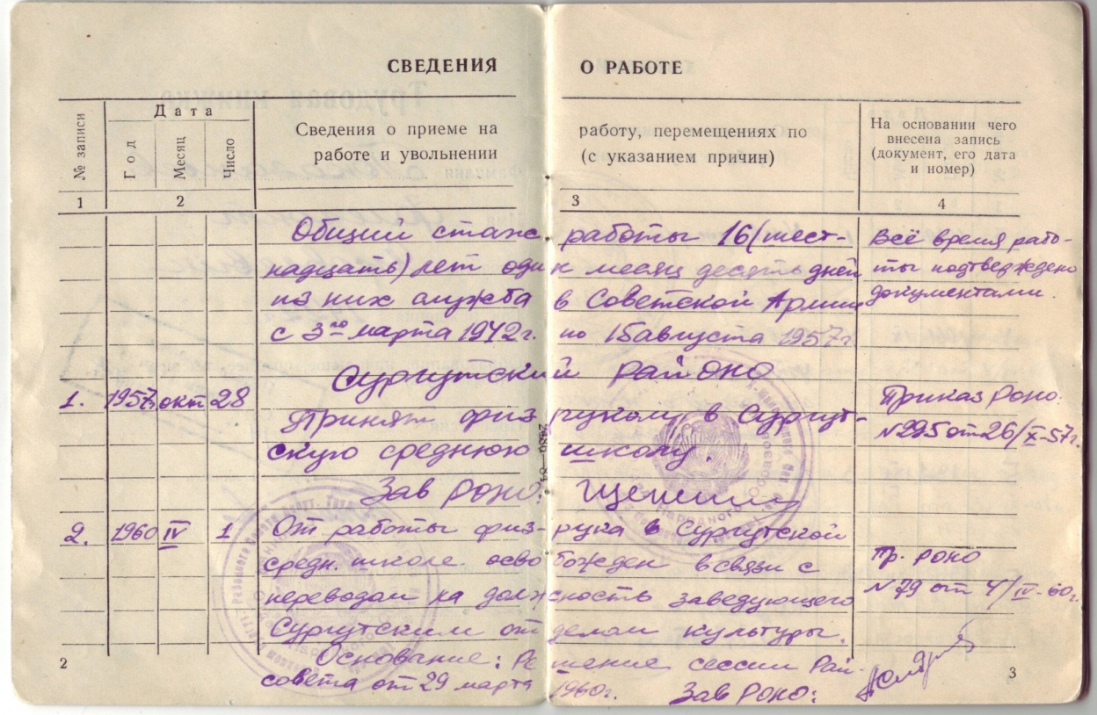
Начало педагогической и краеведческой деятельности в Сургуте
В 1957г. Флегонт Яковлевич вернулся в Сургут.
Работал учителем физической культуры и военного дела в Сургутской средней школе № 1.
Преподавал историю в вечерней школе.

Slide 16
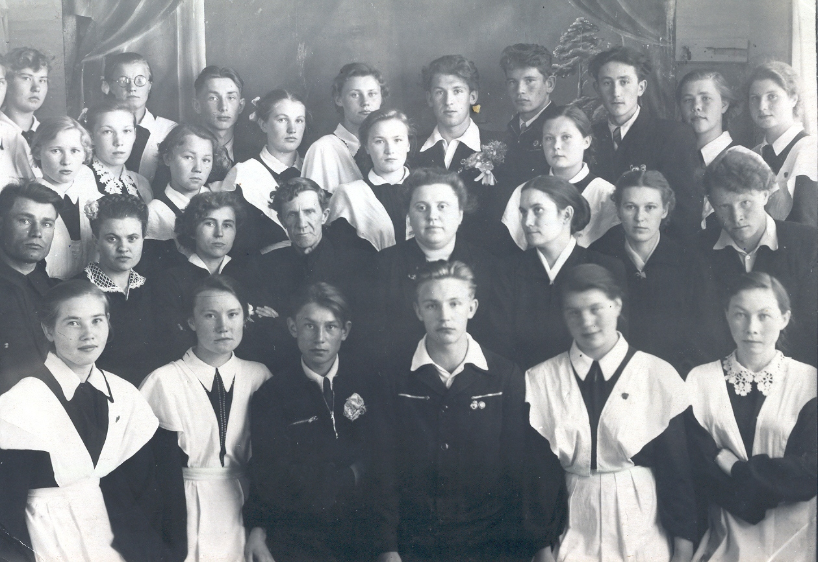
Сургутская средняя школа,10-а класс
Второй ряд слева Показаньев Ф.Я., учитель по военной подготовке и физкультуре, 1958 г.

Slide 17
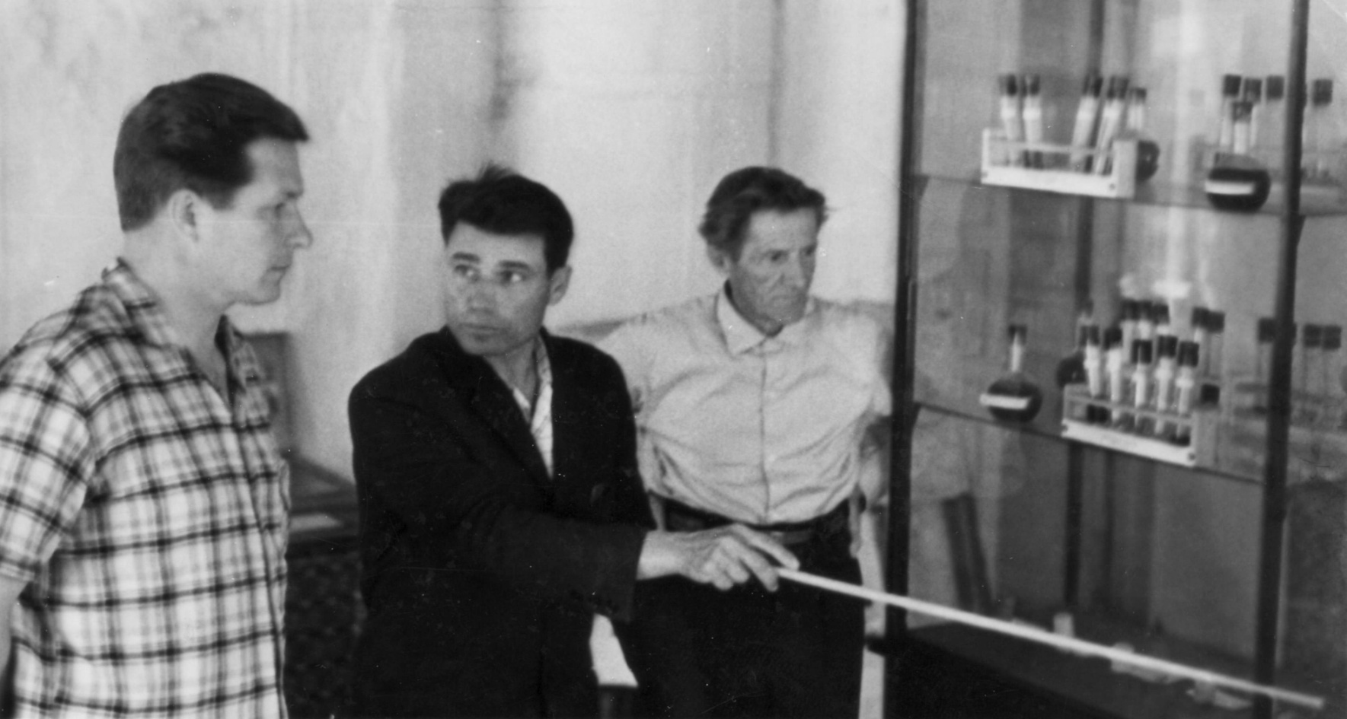
Показаньев Ф.Я.- заведующий районным
отделом культуры
В 1960г. он создал историко-краеведческий народный музей, который был открыт 30 ноября 1963 г.
Основатель музея Показаньев Ф.Я. в роли экскурсовода.
Слева Грязневич П.А. - учёный-востоковед, справа Знаменский А.С. их учитель, лето 1964 г.

Slide 18
Наследие Показаньева Ф.Я.
Составил летопись сургутской школы начиная с 18 века по 1960 г. по воспоминаниям жителей Сургута, в частности: Знаменского Аркадия Степановича, Пугно Прокопия Прокопьевича, Кондакова Василия Ивановича, Кушниковой Марии Абрамовны, Кайдаловой Антонины Ильиничны, Бубновского Михаила Яковлевича и др. (1957-1959)
Создал:
редакцию радиовещания (1960)
общество охраны памятников истории и культуры Сургута (1963)
краеведческий музей, который был открыт в помещении «Красной школы» (1963)
городское отделение Всероссийского общества охраны памятников истории и культуры (1963)
городской Совет ветеранов войны и труда совместно с Захаровым И.П. и Пономарёвым Г.Ф. (1970)
Возглавлял Совет ветеранов войны и труда (1981 -1989).

Slide 19
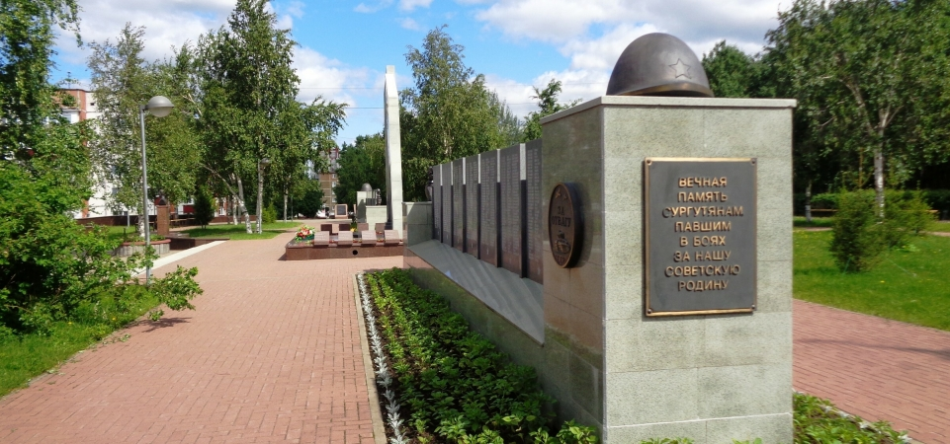
Начиная с 1967 по 1991 гг. Показаньев Ф.Я. установил:
имена 1065 сургутян, погибших в годы Великой Отечественной войны 1941-1945гг.
имена 80 сургутян, погибших в борьбе за становление Советской власти в Сургутском уезде
имена сургутян, незаконно репрессированных во времена культа Сталина

Slide 20
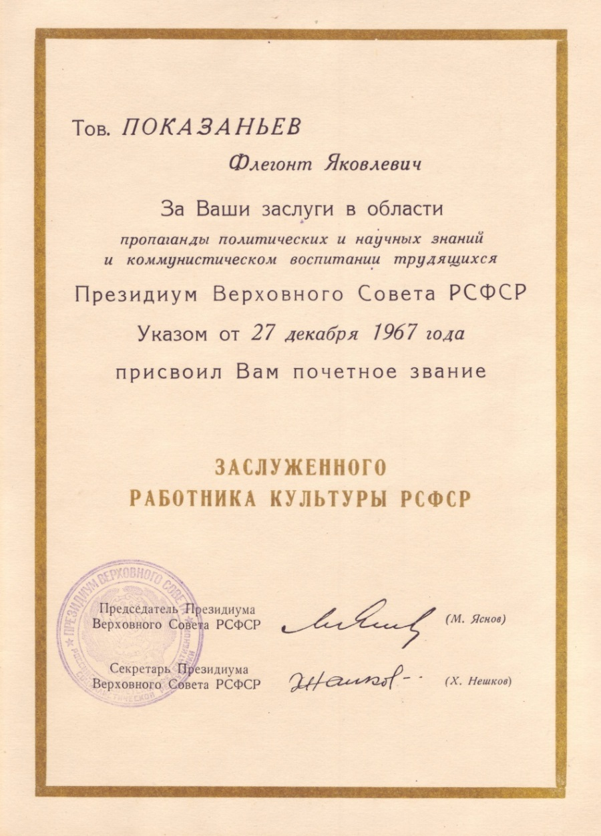
Признание
Звание «Заслуженный работник культуры РСФСР», 1967 г.
«За мужество и героизм
в годы ВОВ 1941-1945гг.»

Slide 21
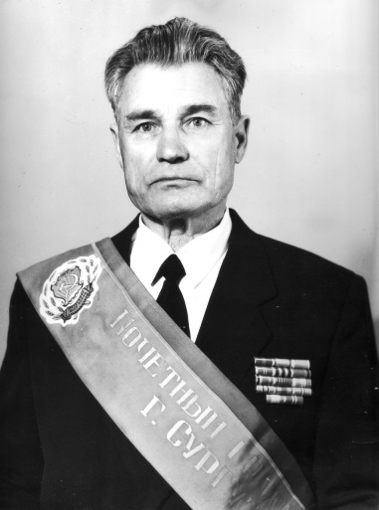
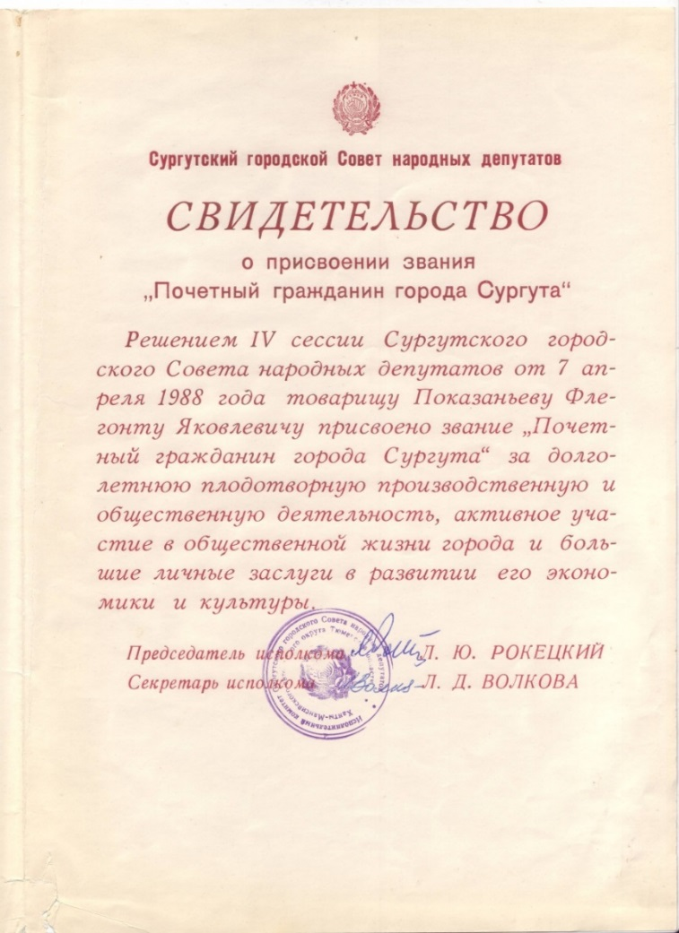
Решение городской Думы об увековечивании памяти Ф.Я. Показаньева, 24.04.1996 г.

Slide 22
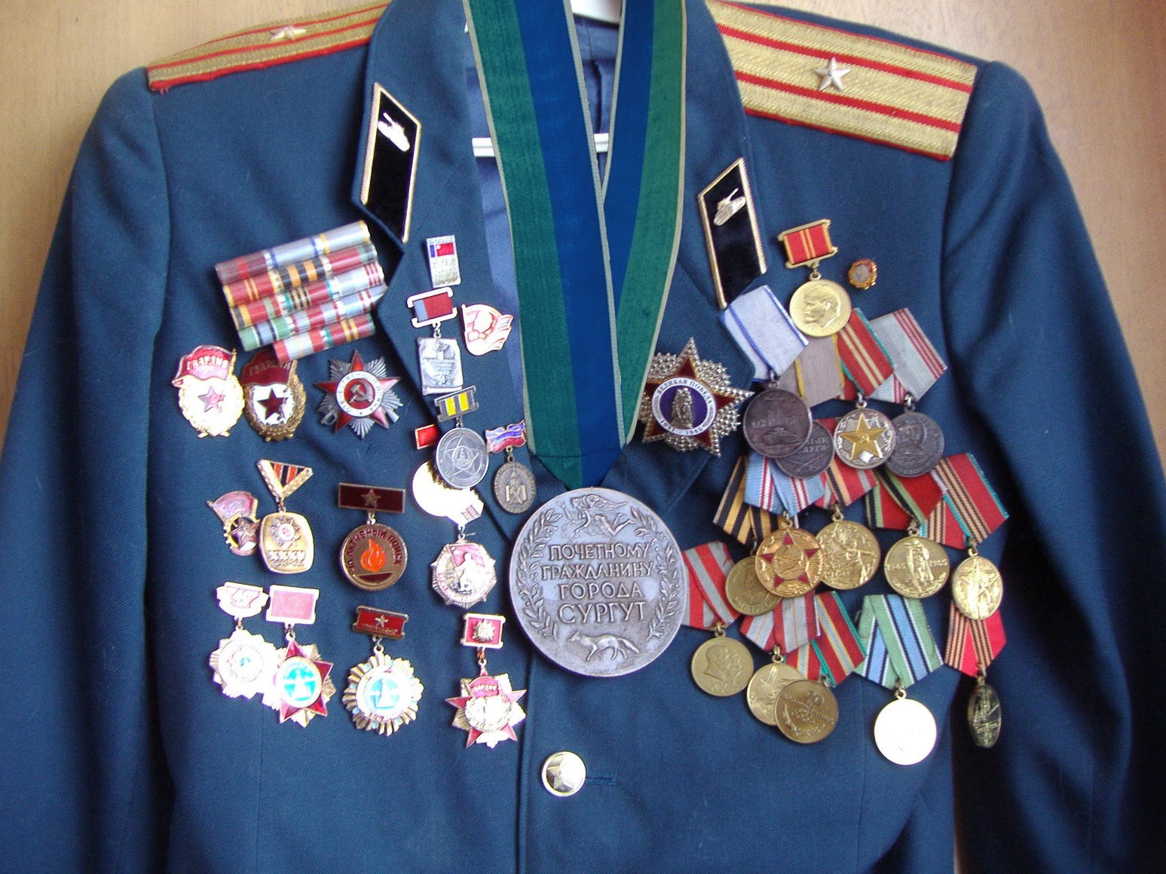
Китель с наградами майора
Ф.Я. Показаньева

Slide 23
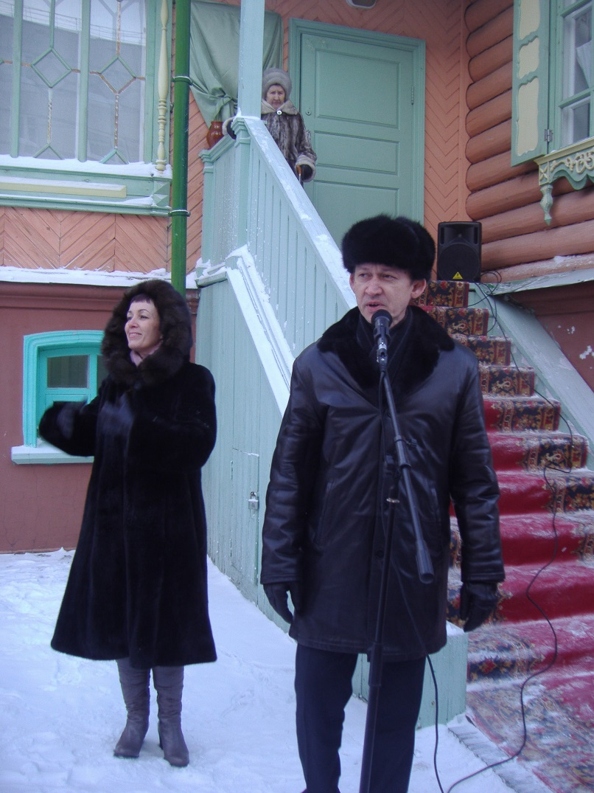
Мемориальные доски
Мемориальная доска почетному гражданину г. Сургута заслуженному работнику культуры РСФСР общественному деятелю историку-краеведу установлена на улице Показаньева д.6
30.12.2013 г.
Мемориальная доска установлена на Купеческой усадьбе (Красной школе) 12.12.2012 г.

Slide 24
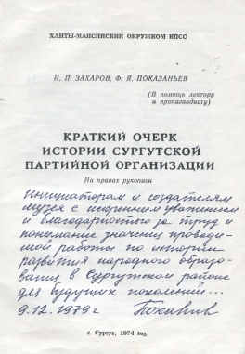
Творческое наследие Флегонта Яковлевича Показаньева
1. Декада культуры и искусства. Программа «К коммунизму на пути». — Тюмень: [б. и.], 1972. — 32 с.
2. Город Сургут и Сургутский район: краткое описание памятных мест и событий. / автор Ф.Я. Показаньев; ред. С.В. Шумский. — Тюмень: [б. и.], 1972. — 20 с.
3. Краткий очерк истории Сургутской партийной организаций : в помощь лектору и пропагандисту / И. П. Захаров, Ф. Я, Показаньев. — Сургут : [б. и.], 1974. — 58 с. — (На правах рукописи).
4. Сургут в годы Великой Отечественной войны 1941 — 1945 гг. : в помощь лектору, пропагандисту, политинформатору, агитатору / Н. Б. Патрикеев; И. П. Захаров при участии Ф.Я. Показаньева. — Ханты-Мансийск : [б. и.], 1975. — 49 с.
5. Л. Петров, Показаньев Ф. Сургут. — Свердловск: Средне-Уральское книжное изд-во, 1987. – 112 с. – (Города нашего края)
6. Ф.Я. Показаньев Ф.Я.. Город древний, город славный. — Сургут: АИИК «Северный дом», 1994. – 160 с.

Slide 25
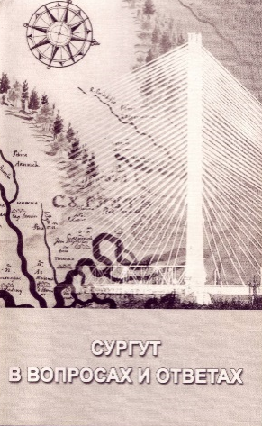
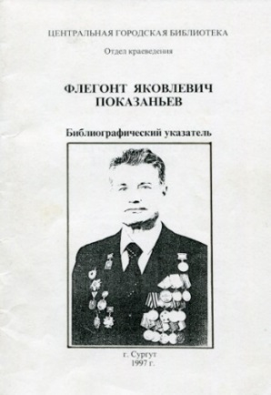
7. Дорогами войны: Сборник воспоминаний и очерков о Великой Отечественной войне / ред.-сост. Ф.Я. Показаньев. — Тюмень: СофтДизайн,
1995. – 271 с. ил.
8. Г.А. Пирожников. Записки уездного исправника. XX век. События и личности / ред.-сост. Ф.Я. Показаньев. — Сур­гут: Северо-Сибирское рег. книжное изд-во, 2001. – 104 с.
9. Такой далёкий и такой близкий Обь-Иртышский север: историко-краеведческий сборник / ред.-сост. Л.В. Цареградская Показаньев. — Сургут: Северо-Сибирское рег. книжное изд-во, 2002. – 256 с.
10. Показаньев. Ф.Я. Лёнькина наука. Рассказы. — Сур­гут: РИИЦ «Нефть Приобья», 2002. – 40 с. ил.
Ежегодной городской краеведческой
викторине, проводимой с 1994 года
ЦГБ им. А.С. Пушкина
Решением городской Думы № 80 от 24.04.1994 присвоено имя известного краеведа
Флегонта Яковлевича Показаньева
Флегонт Яковлевич Показаньев
(1922–1996 гг.): библиографический указатель
(1960 – 1996 гг.). - Сургут: Сургутская ЦГБ,
1997. – 38 с.

Slide 26
Сургут и сургутяне: рассказы о людях и времени
Главы книги:
Флегонт Яковлевич Показаньев.
Сургут: люди и годы. И. Захаров.
Северный калейдоскоп.
Сургутские могикане.
Сургут и сургутяне: Рассказ о людях
и времени/Сост. Кондрякова. – Тюмень:
Предприниматель Ю.Л. Мандрика, 1998.
-256 с.

Slide 27
Музей истории народного образования г. Сургута
Флегонт Яковлевич в качестве почетного гостя присутствовал на открытии музея истории народного образования 9 декабря 1979г., с тех пор был постоянным гостем и активным участником мероприятий музея.

Slide 28
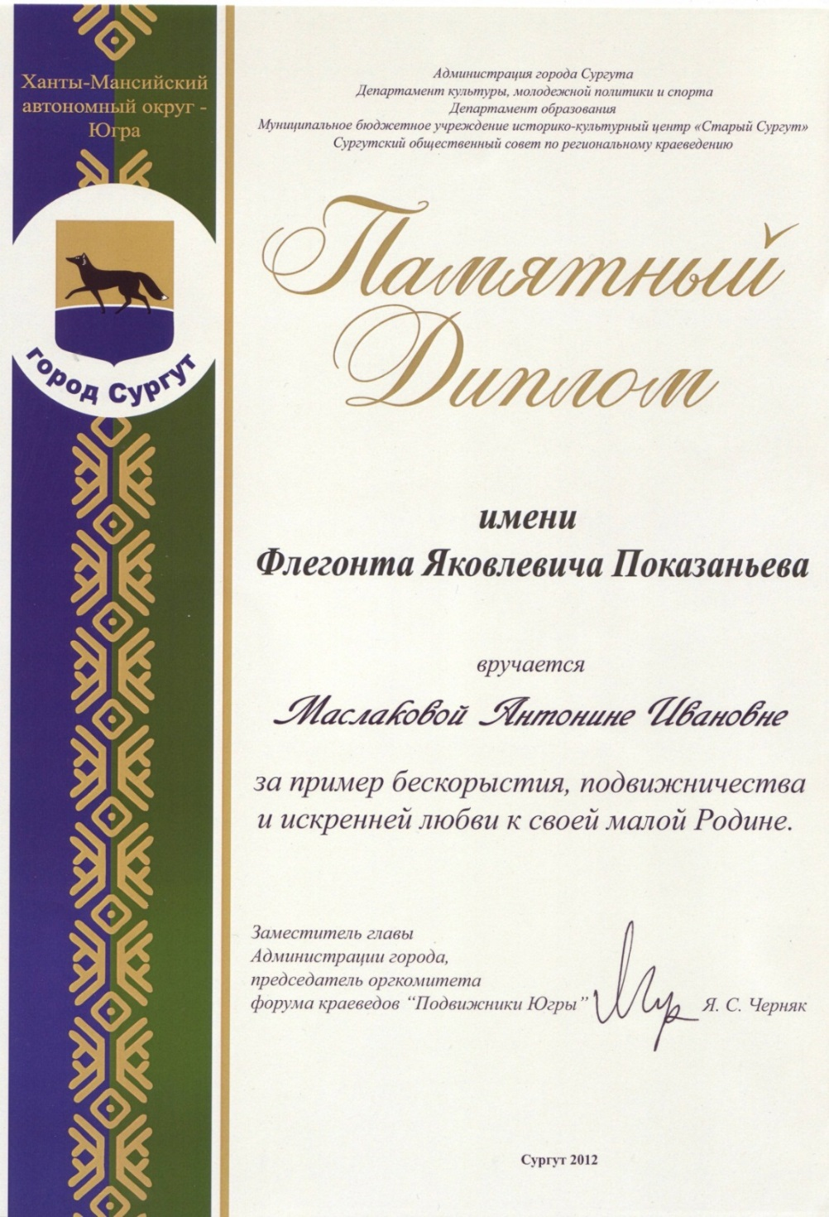

Slide 29
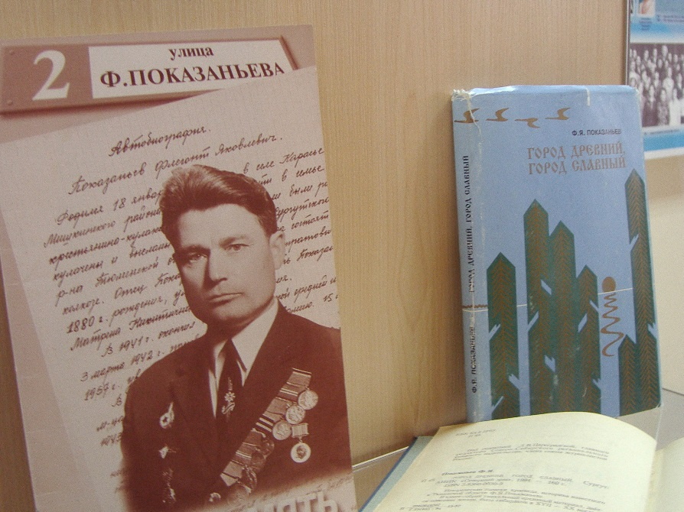
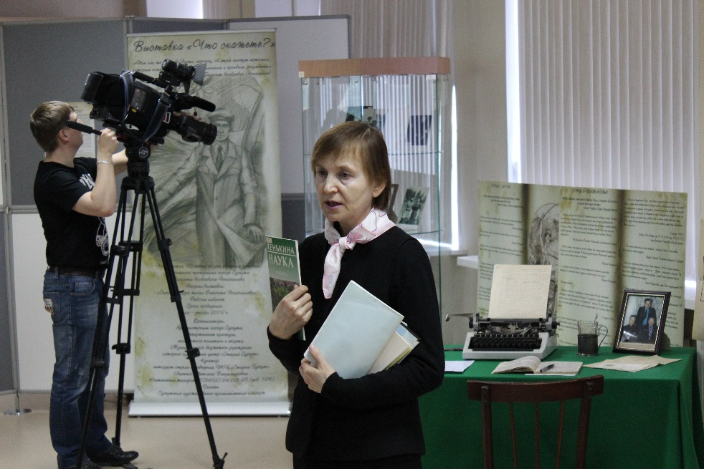
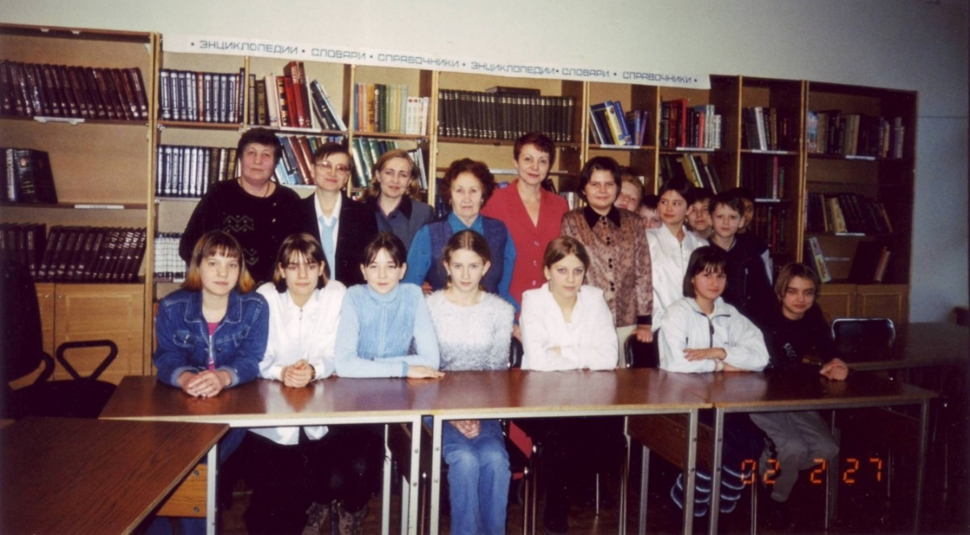
Презентация книги Ф. Показаньева «Лёнькина наука»
Центральная детская библиотека, 2002 г.

Slide 30
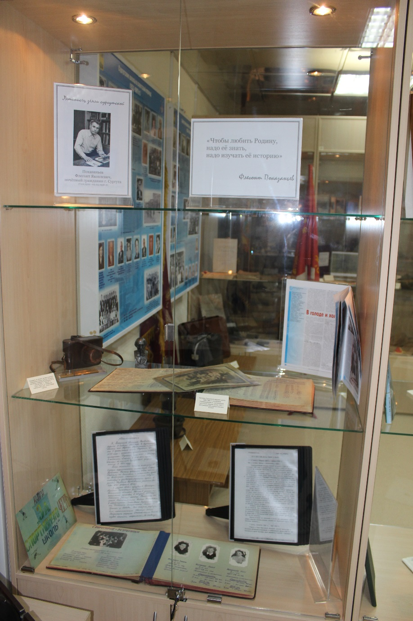
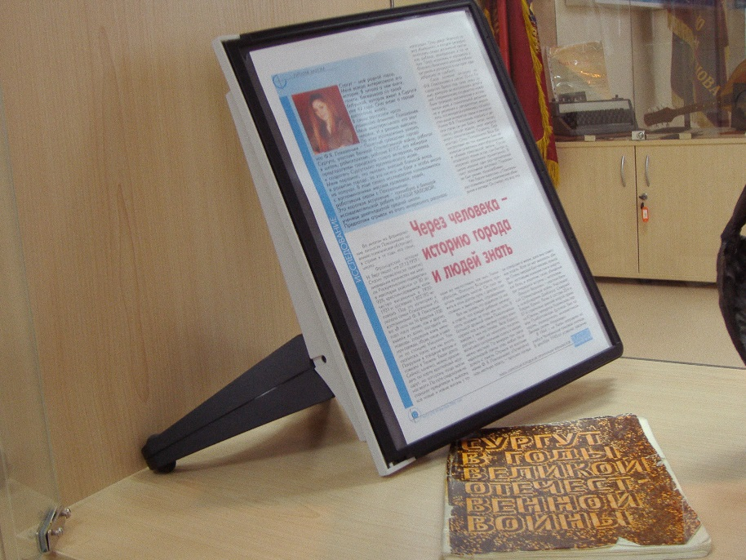
Музей истории народного образования г. Сургута
В настоящее время музей организует для учащихся города Сургута и Сургутского района мероприятия о Ф.Я.Показаньеве
Актуальность изучения учащимися деятельности Ф.Показаньева:
в заданиях Всероссийских проверочных работ по истории с 5 по 8 класс в какой формулировке не задан вопрос: участники ВОВ, почётные граждане Сургута, улицы, названные в честь выдающихся людей города, учащиеся города пишут о Ф.Я.Показаньеве.

Slide 31
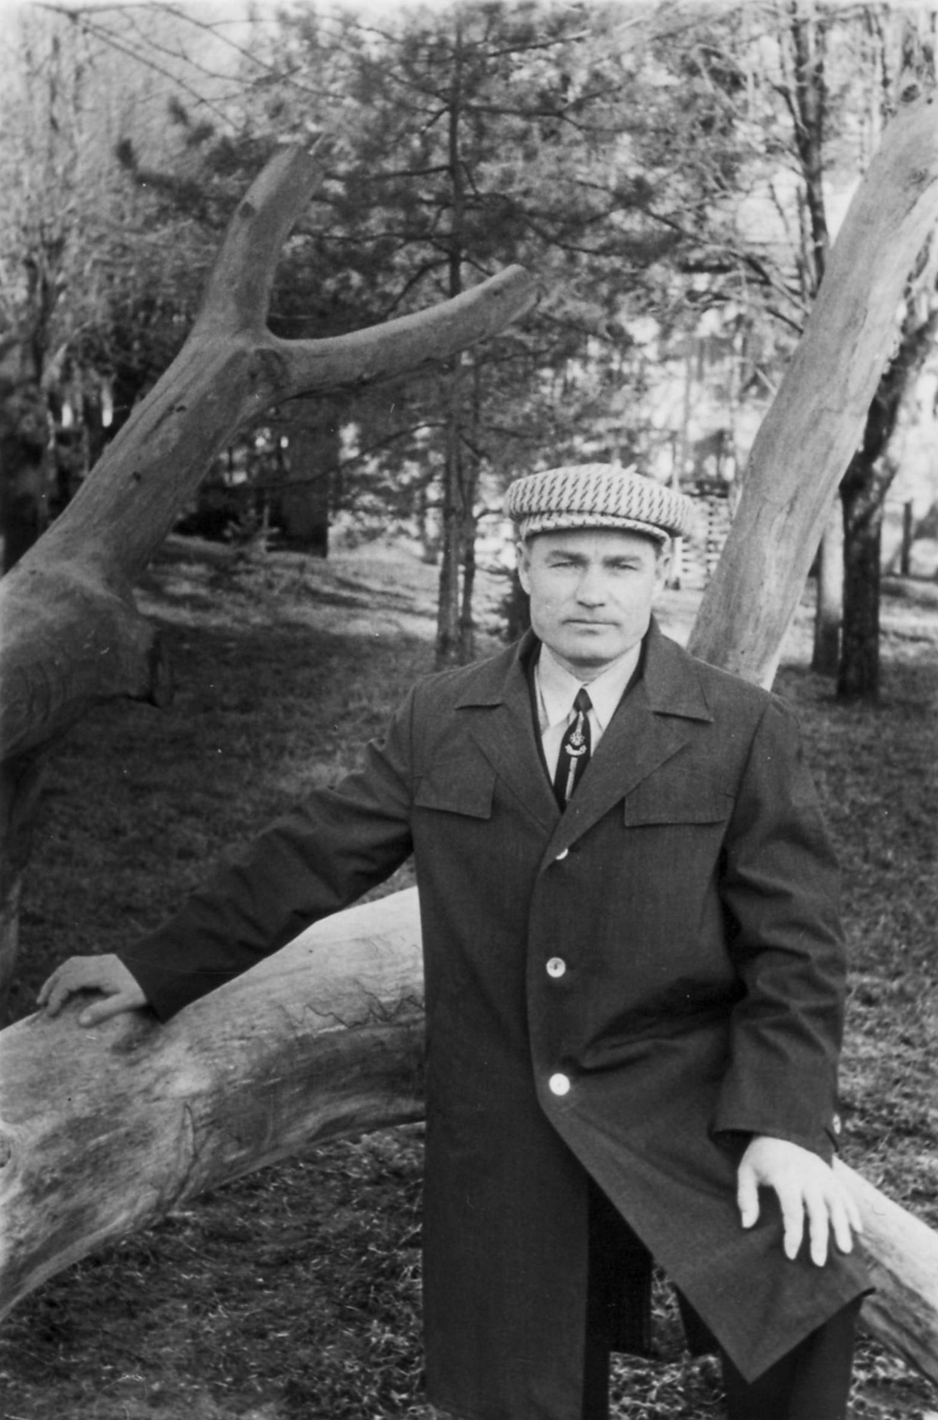
Историк, краевед, общественный деятель
«Нет, не уйдёт у нас в преданье,
Мы не из тех, чтоб забывать,
Как жил упрямый Показаньев
В своих неистовых дерзаньях
И смог эпоху воссоздать» Валентин Замятин
Участие в ВОВ, служба в армии – 15 лет (1942-1957 гг.)
Трудовой стаж – 20 лет (1957- 1977 гг.)
Общественная работа ~20 лет (1977-1996 гг.)
Прожил в Сургуте – 45 лет
Показаньев
Флегонт Яковлевич

Slide 32
Контактные данные
Маслакова Антонина Ивановна, руководитель СМИНО;
cmino@yandex.ru
Шулаева Анна Николаевна, учитель истории МБОУ СОШ № 44, anh.gpu@bk.ru
Горбачёв Евгений Викторович, хранитель музейных предметов СМИНО

